Slide 1

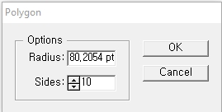
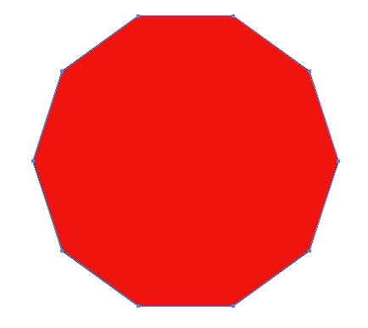
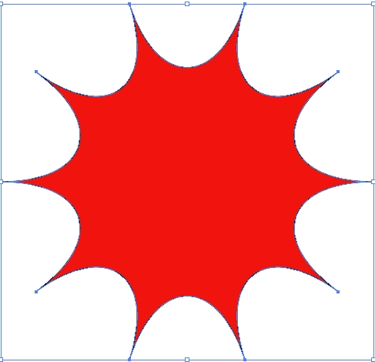
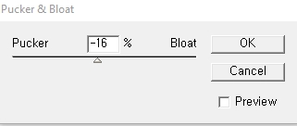
필터 이용하여 태양과 꽃만들기
1. 폴리곤 클릭> 아트보드클릭 폴리곤탭 나타남>
Sides :10기록 면색:빨강 선색:검정
2. Filter>Distort> Pucker & Bloat>

Slide 2

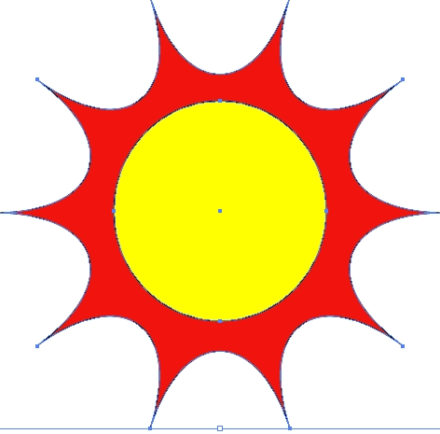
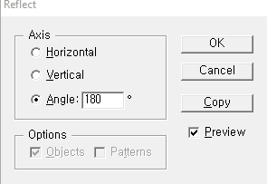
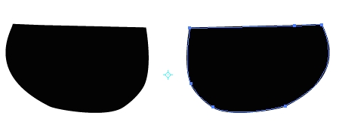

필터 이용하여 태양과 꽃만들기
3. 가운데 노란 원그리기
4. 펜툴로 검은 선글라스 그리기
그린 선글라스 선택> REFLECT클릭>
ALT키 클릭>대칭중심점찍기>
VERTICAL 180 PREVIEW체크>COPY>OK
5.펜툴로 선글라스 테 그리기,입그리기

Slide 3

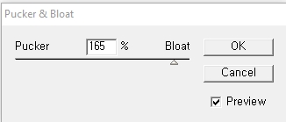

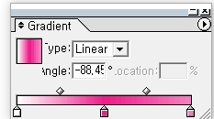
필터 이용하여 태양과 꽃만들기
1. 폴리곤 클릭> 아트보드클릭 폴리곤탭 나타남>
Sides :8기록 면색:분홍 선색:없음
2. Filter>Distort> Pucker & Bloat>Bloat: 165
3. 그라디언트 툴 선택>이곳 클릭>CMYK클릭>이곳 클릭,색상선택

Slide 4


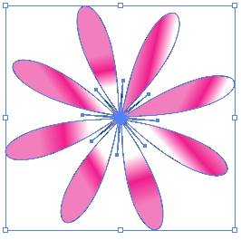
필터 이용하여 태양과 꽃만들기
4. 꽃잎 한장 한장 분리하기 위해> 꽃잎 전체 선택>Window>
Pathfinder>Divide> 꽃잎 전체 선택 >Ungroup> 꽃잎 한장 한장에 그라디언트 주기
5. ALT+Shift키 누르고 ellipse툴로 주황색과 붉은 색 그라디언트 만들어 큰원,작은원 암술 수술 나타내기
6. Pen tool로 줄기 만들기,stroke 굵게, round cap선택해서 둥그런 줄기> 나타내기,우측마우스>arrange> send to back
7. Pen tool로 나뭇잎 만들기

